Slide 1
Организация развивающей предметно – пространственной среды в группе для формирования безопасного поведения у дошкольников.

Slide 2
Проблема безопасности жизнедеятельности человека включает в себя решение следующих задач:
Идентификация опасностей – распознание опасностей и их источников.
Разработка превентивных, или предупредительных, мер.
Ликвидация возможных последствий.

Slide 3
«Как обеспечить безопасность и здоровый образ жизни нашим детям?».
«Как сделать, чтобы и взрослые были спокойны, и дети находились в безопасности?»

Slide 4
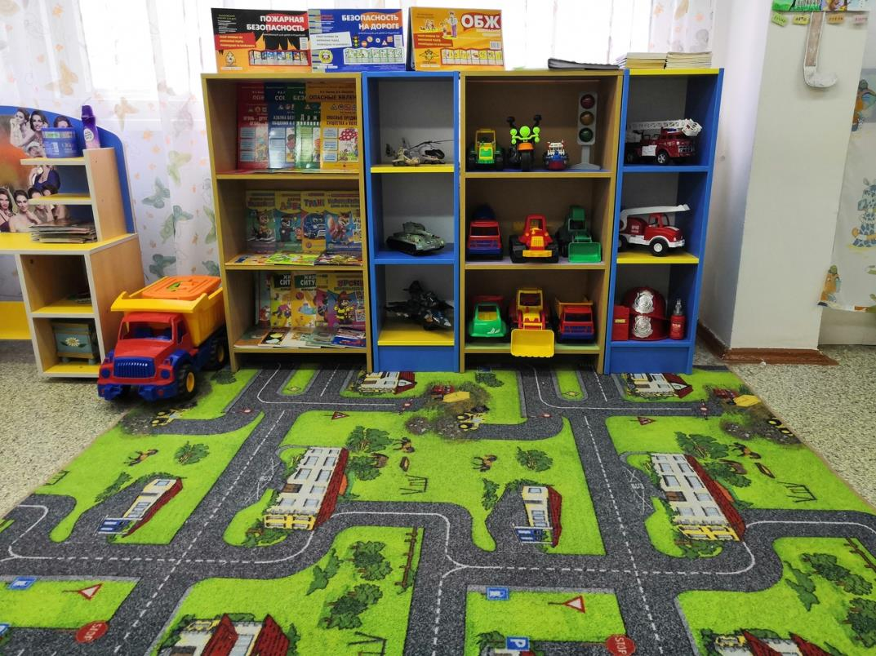
УГОЛОК БЕЗОПАСНОСТИ

Slide 5
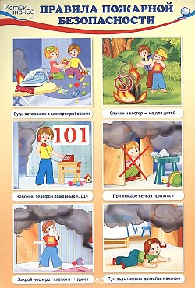
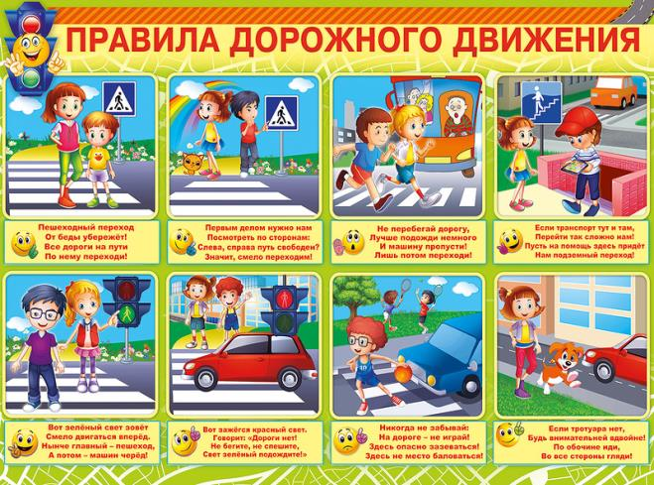

Slide 6
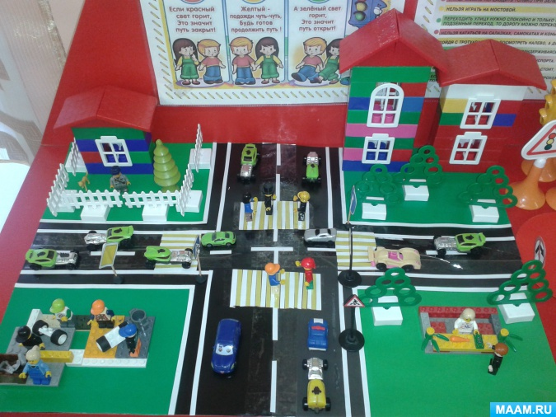
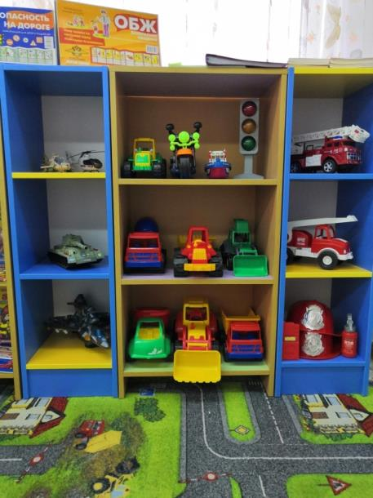
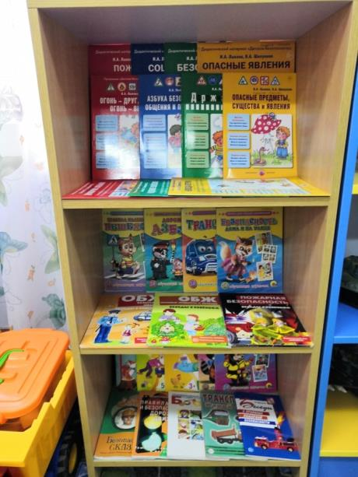

Slide 7
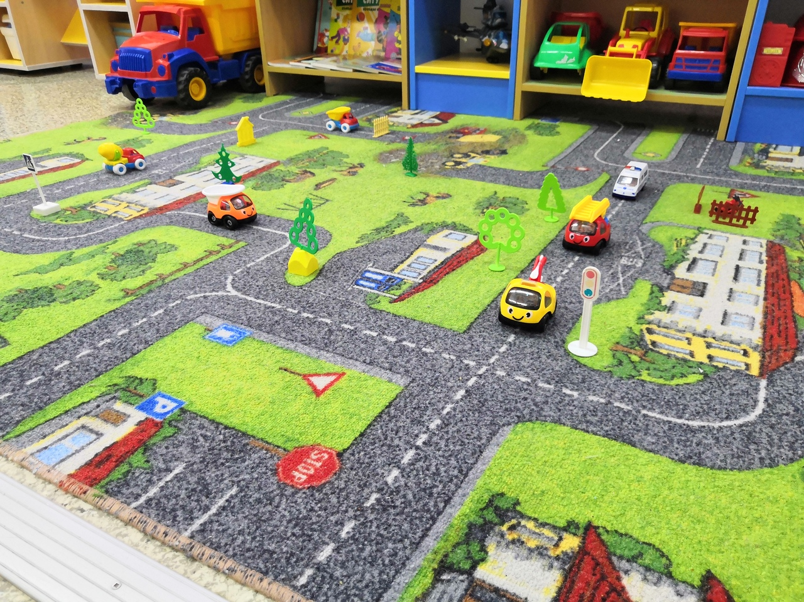

Slide 8
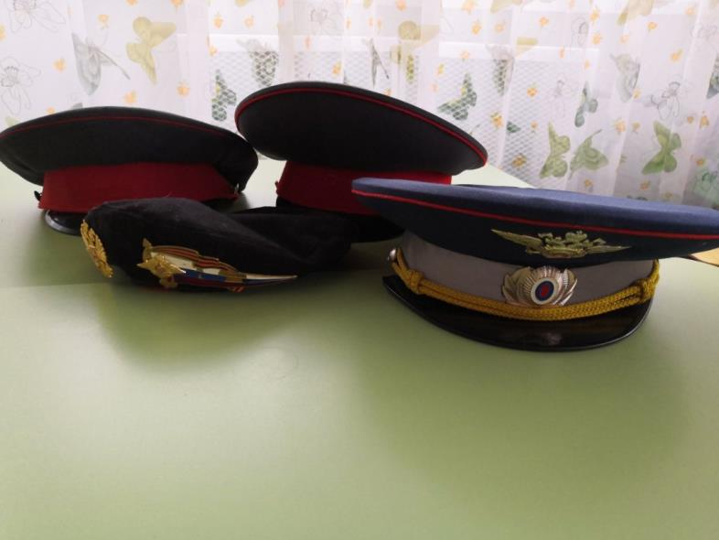
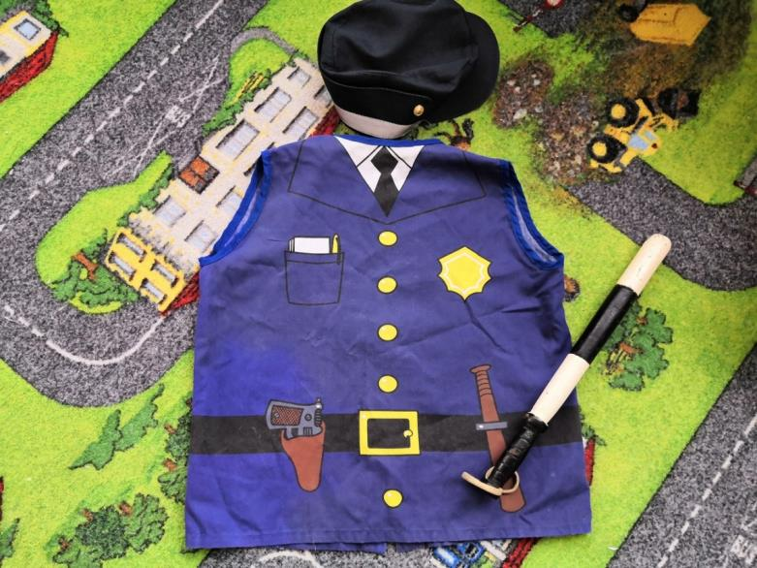

Slide 9
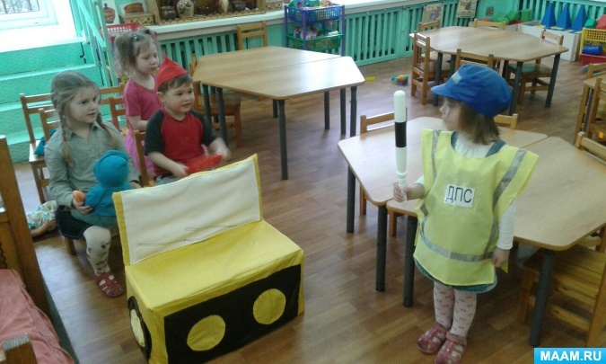
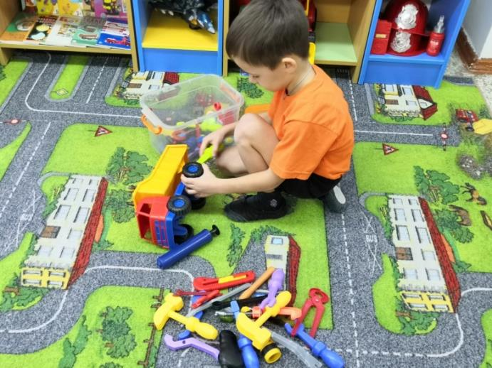
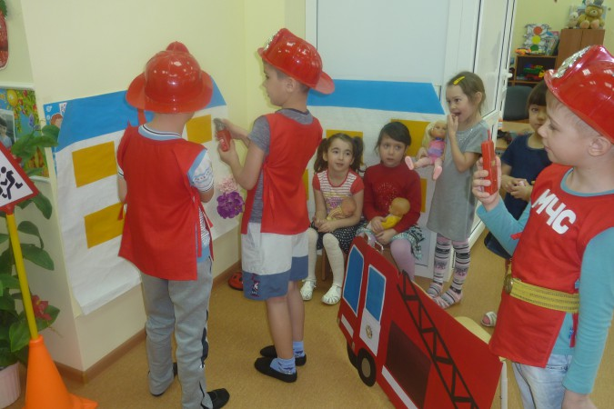

Slide 10
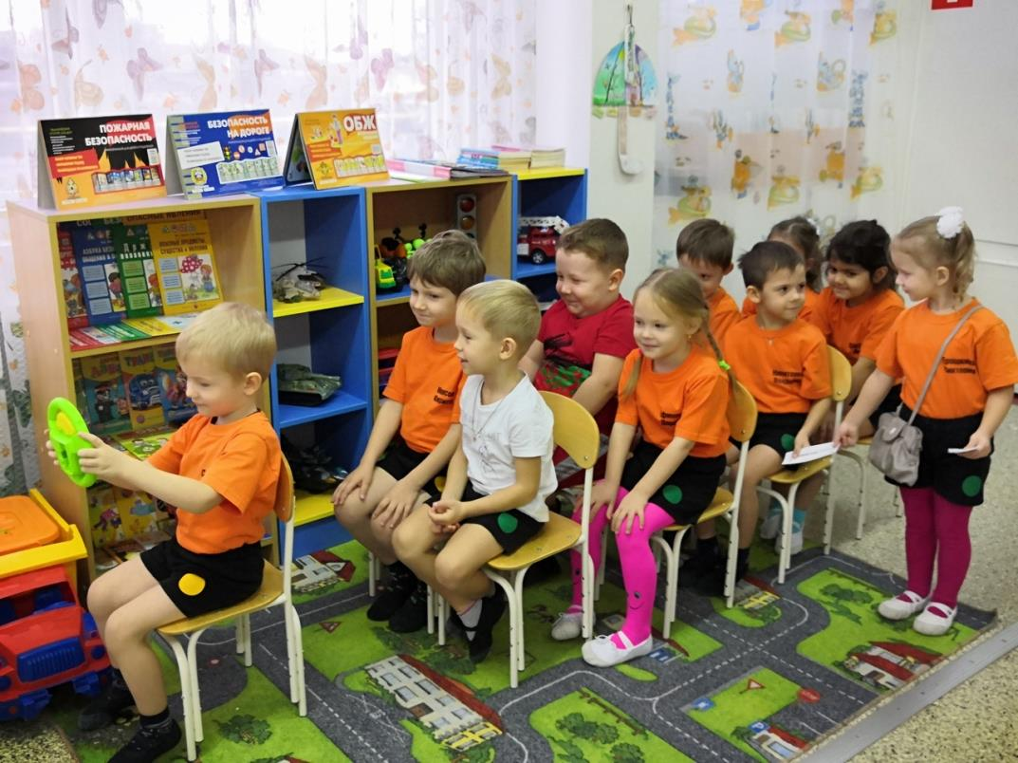
СЮЖЕТНО – РОЛЕВАЯ ИГРА

Slide 11
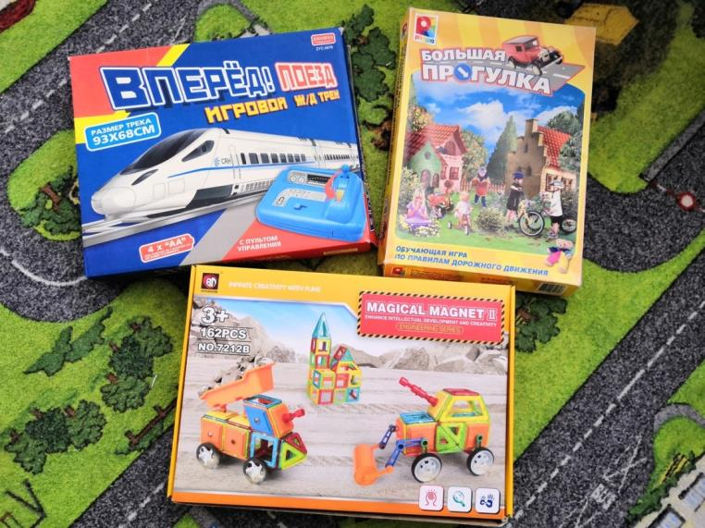
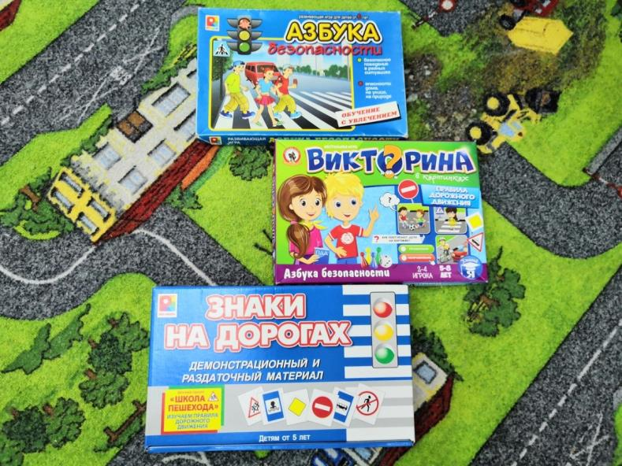
ДИДАКТИЧЕСКИЕ ИГРЫ

Slide 12
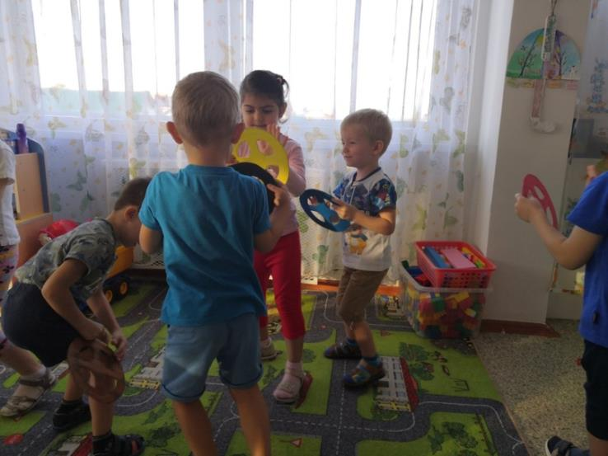
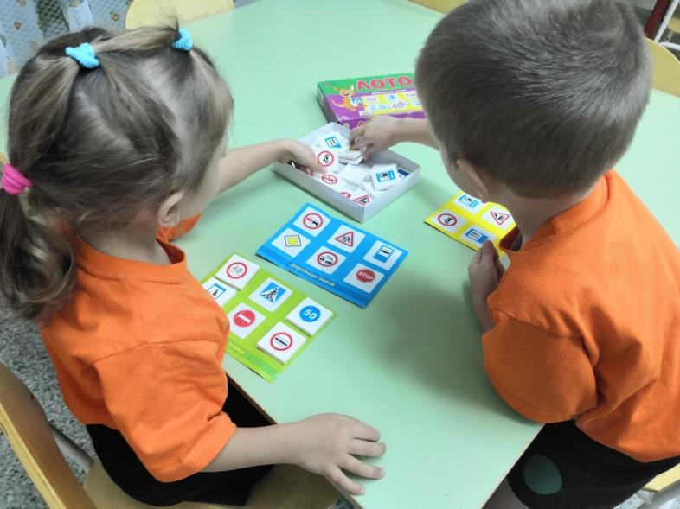

Slide 13
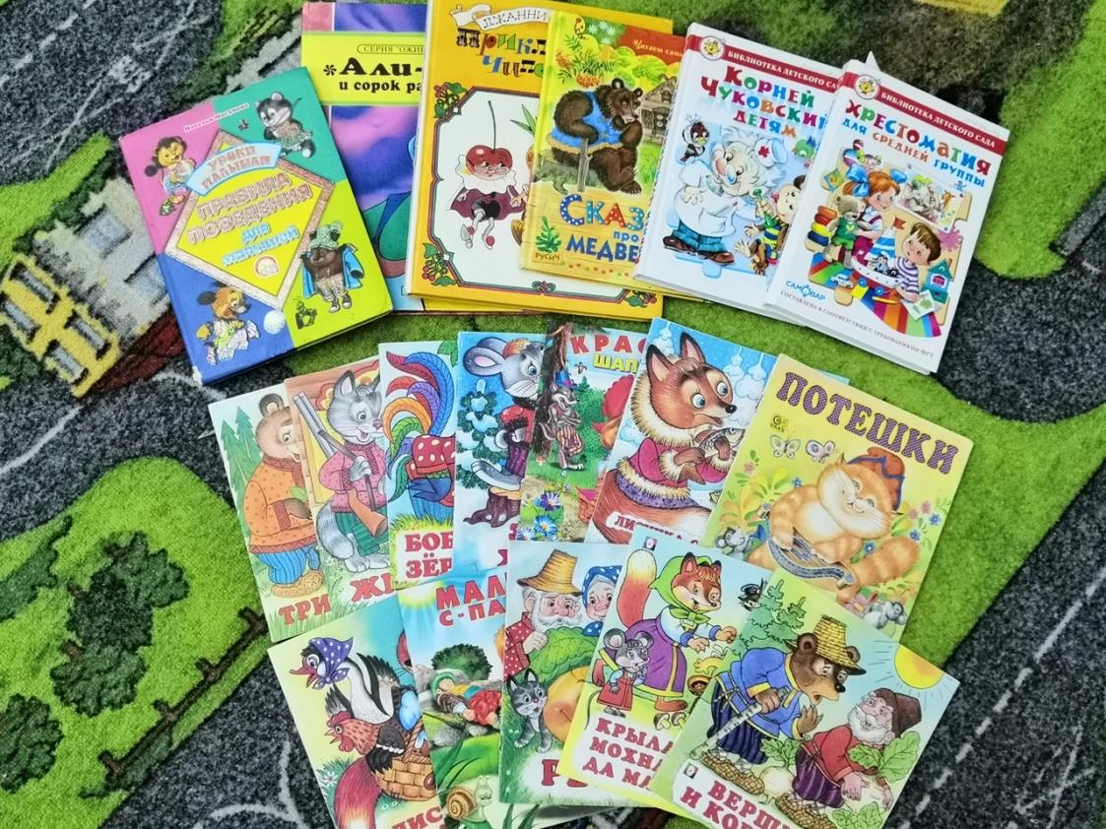
БИБЛИОТЕКА

Slide 14
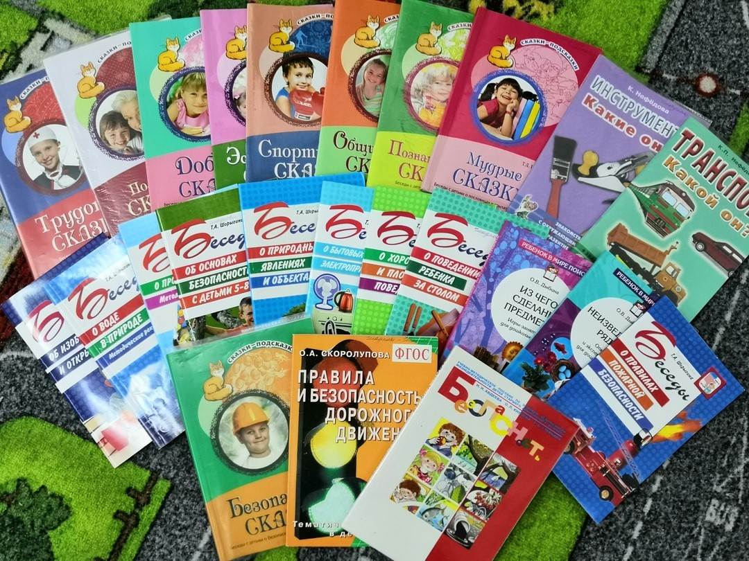

Slide 15
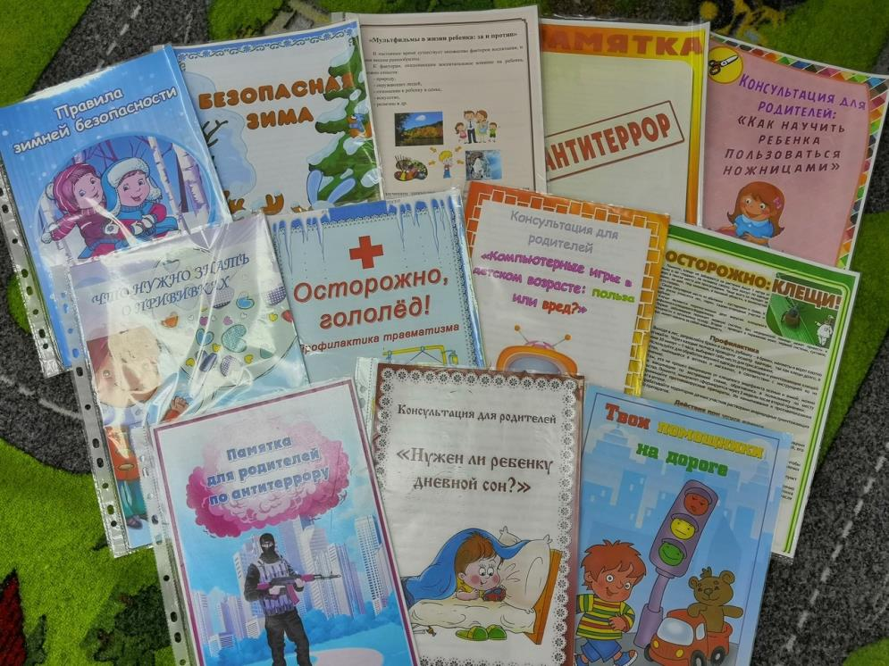
ИНФОРМАЦИОННОЕ ОСНАЩЕНИЕ РОДИТЕЛЬСКОГО УГОЛКА

Slide 16
«Самое дорогое у человека – это жизнь», - писал А. Н. Островский.
Жизнь ребенка вдвойне дорога, потому что он еще только делает первые шаги в сложном мире, постигает день за днем все изгибы и превратности нашего бытия.

Slide 17
СПАСИБО!
БУДЬТЕ ВНИМАТЕЛЬНЫ И ОСТОРОЖНЫ

